Slide 1
Sistema de autenticación en la Educiaa mediante SD y Bluetooth

Slide 2
CID
Registro de 16 bytes de longitud que contiene un número de identificación de tarjeta único.
Está programado durante la fabricación de la tarjeta y no puede ser modificado por el usuario (OTP).
El número de CID es una recopilación de información sobre la tarjeta, como fabricante, fecha de fabricación, número de serie, etc...

Slide 3
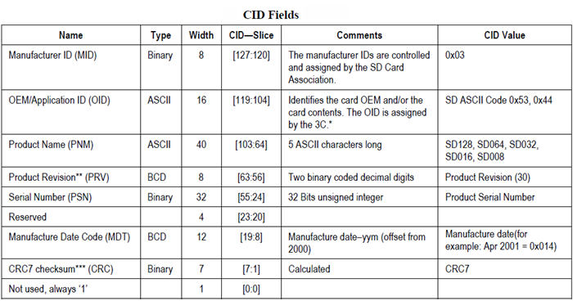
CID

Slide 4
CID en linux:
cat /sys/block/mmcblk0/device/cid
No funciona en Pcs donde el lector de tarjetas está conectado mediante el USB

Slide 5
CID en la librería de FatFs de Don Chan :
disk_initialize(byte pdvr);
Retorna:
STA_NOINIT
STA_NODISK
STA_PROTECT

Slide 6
CID en la librería de FatFs de Don Chan :
DRESULT disk_ioctl (
BYTE pdrv, /* [IN] Drive number */
BYTE cmd, /* [IN] Control command code */
void* buff /* [I/O] Parameter and data buffer */
);
Retorna:
RES_OK
RES_ERROR
RES_PARERR
RES_NOTRDY

Slide 7
MAC en Bluetooth
Es un identificador único que cada fabricante le asigna a su dispositivo Bluetooth a conectarse.
Está formadas por 48 bits representado 12 dígitos agrupados en 6 parejas.
Existe manera de cambiarlas

Slide 8
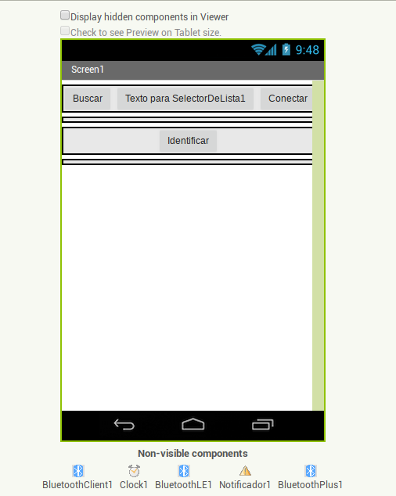
MAC en App Inventor

